Slide 1


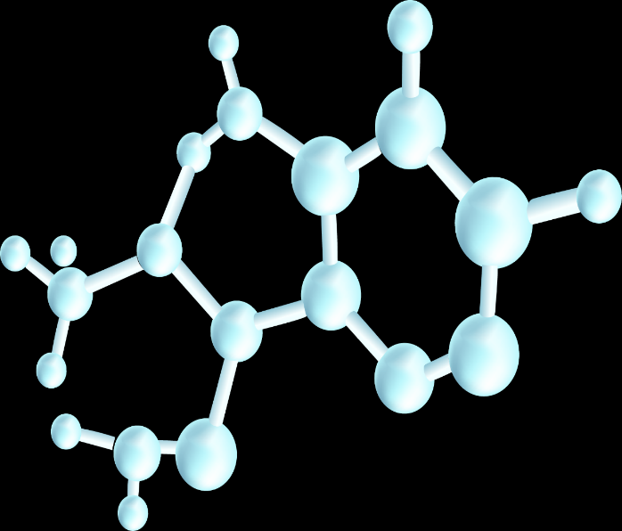
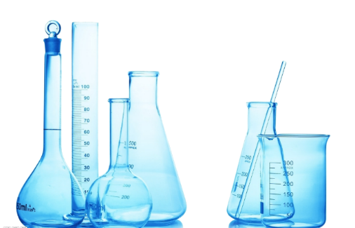
人教版高中化学选择性必修2
第三章：晶体结构与性质
第三节：金属晶体与离子晶体
第3课时：过渡晶体与混合型晶体

Slide 2
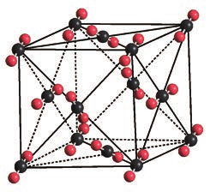
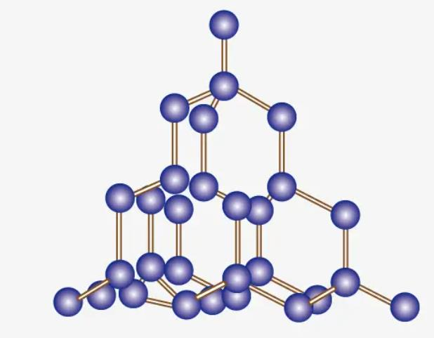
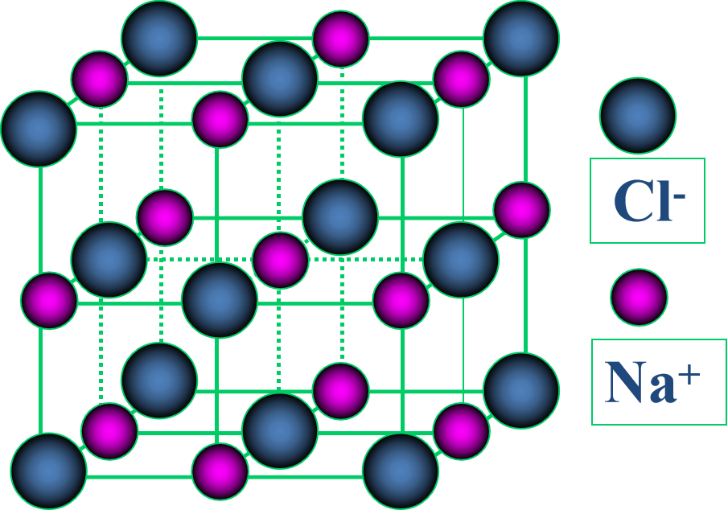
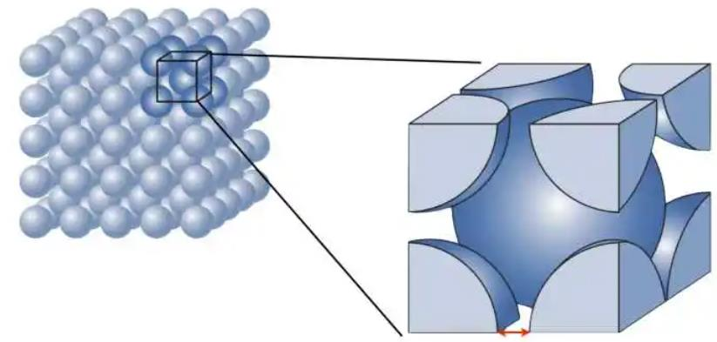
过渡晶体
共价键
分子间作用力
共价键
分子晶体
共价晶体
晶体
离子键
金属键
离子晶体
金属晶体
【思考与讨论】晶体类型之间存在绝对的界限吗？
Fe
事实上，纯粹的典型晶体是不多的，
大多数晶体是典型晶体之间的晶体----过渡晶体。

Slide 3
过渡晶体
电负性差值小于1.7通常形成共价键。
化学键既不是纯粹的离子键，也不是纯粹的共价键
共价键
共价晶体
晶体
离子晶体与共价晶体之间的存在过渡晶体
离子晶体
既不是纯粹的离子晶体，也不是纯粹的共价晶体
离子键
电负性差值大于1.7通常形成离子键。

Slide 4
过渡晶体
近代实验表明，纯粹的离子键是不存在的，绝大多数离子键都不是典型的，只是离子性占优势而已。
例如：铯的电负性为0.7，而氟的电负性为4.0，两者之差是所有元素中电负性差值最大的，因此氟化铯(CsF)是典型的离子晶体。
但Cs﹢与F﹣的结合也不完全是纯静电作用，仍有部分共价性质。其离子键成分也只是92%，其余8%为共价键成分。这说明即便是像铯和氟这样典型的金属和典型的非金属形成化学键时，成键原子轨道之间依然有部分重叠。

Slide 5
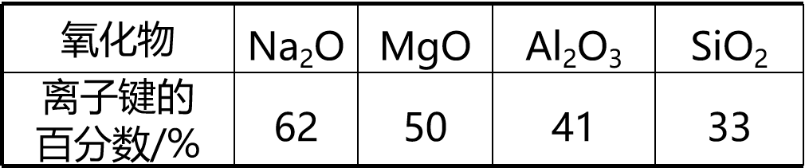


过渡晶体
第三周期元素的氧化物中，化学键中离子键的百分数
离子键成分的百分数更小，共价键不再贯穿整个晶体，
一般,当电负性的差值△χ >1.7时，离子键的百分数大于50%。可认为是离子晶体。电负性差值越大，离子键的百分数越大。
是分子晶体
离子键的百分数大于50%,
当作离子晶体处理
离子键的百分数小于50%，
偏向共价晶体,当作共价晶体处理

Slide 6
过渡晶体
概念：介于某两种晶体类型之间的晶体
分子晶体
2
1.四种典型晶体类型都存在过渡晶体
共价晶体
1
晶体
2.晶体性质偏向某一晶体类型的过渡晶体通常当作该晶体类型处理
3
离子晶体
4
金属晶体

Slide 7
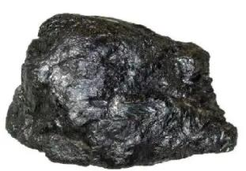
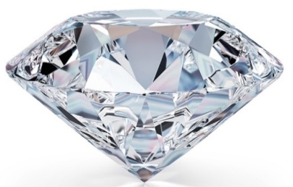
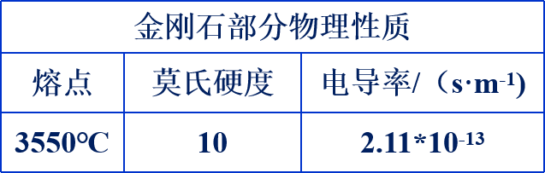
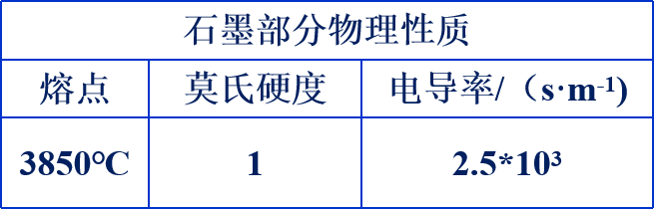
混合型晶体——石墨
共价晶体
？晶体
熔点很高
质地坚硬
不能导电
熔点很高
质地较软
导电性好
同是碳单质的晶体，金刚石和石墨的性质存在哪些异同？你认为是什么造成了这种差异？
决定
结构 性质

Slide 8
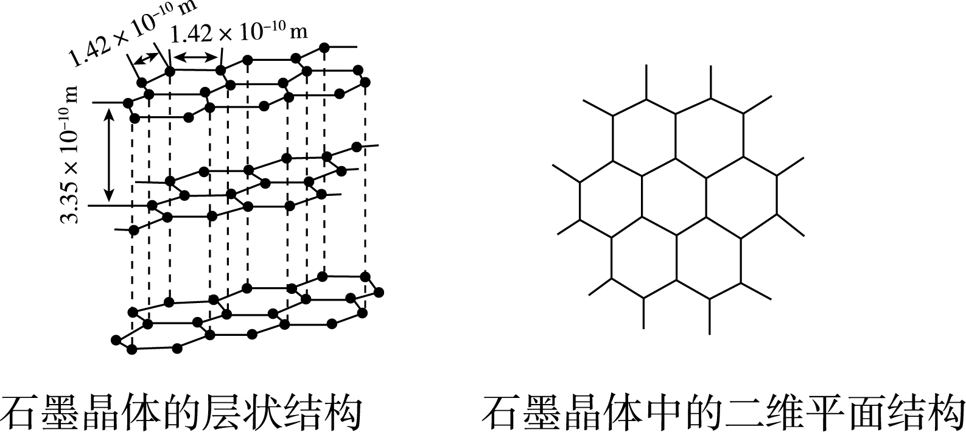
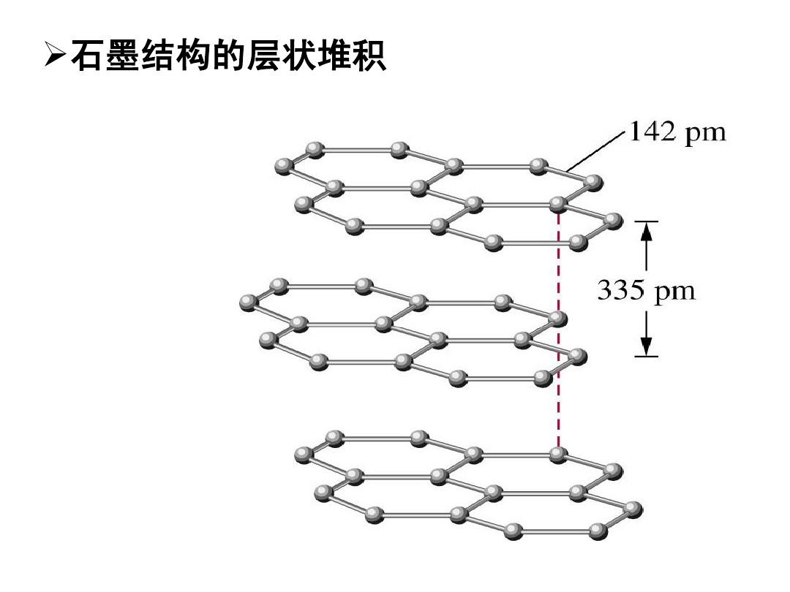
混合型晶体——石墨
1．石墨晶体的结构与性质
共价键
碳原子均采取sp²杂化，
形成平面六元并环结构。
范德华力
层内C原子以共价键结合，
层间靠范德华力维系。
石墨的层状结构
混合型晶体：
晶体内同时存在若干种不同的作用力，具有若干种晶体的结构和性质。
石墨晶体是一种典型的混合型晶体。

Slide 9
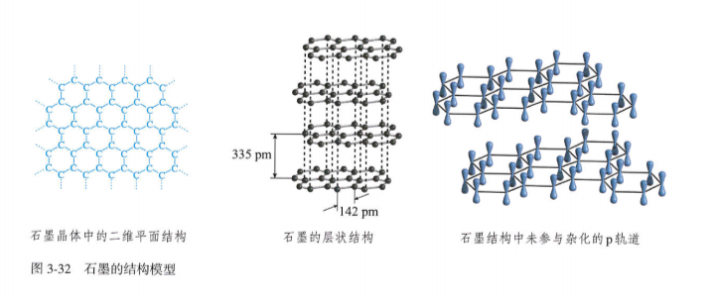
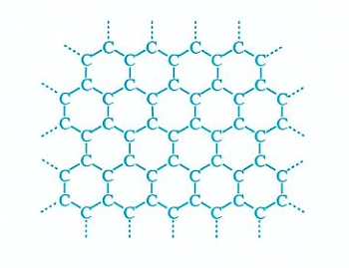
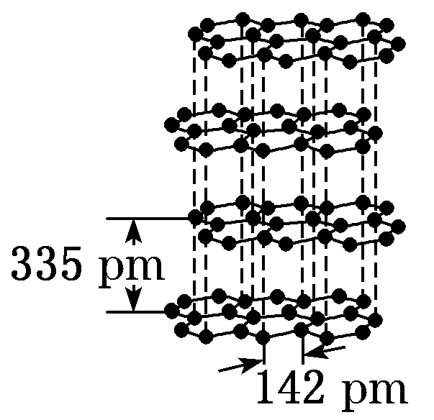
混合型晶体——石墨
离域大π键:多个平行的p轨道肩并肩重叠而成的键，简称大π键
石墨晶体中的二维平面结构
石墨的层状结构
石墨结构中未参与杂化的p轨道
层平面内C原子的配位数为3，共价键的键长很短，键能很大，石墨的熔点很高。
层与层之间靠范德华力维系，作用力弱，容易滑动，所以石墨质软，可作润滑剂。
层中每个碳原子均剩余一个未参与杂化的2p电子，所有的p轨道平行重叠，形成离域π键，这些p轨道中的电子可在整个层平面中运动。
类似共价晶体
类似分子晶体
石墨能导电，类似金属晶体

Slide 10
混合型晶体——石墨
由于相邻碳原子平面之间相隔较远，电子不能从一个平面跳跃到另一个平面。
所以石墨的导电性只能沿石墨平面方向。
石墨在同一平面(同层中)每个碳原子均剩余一个未参与杂化的含1个电子的p轨道，所有的p轨道平行重叠，形成离域π键，这些p轨道中的电子可在整个层平面中运动。
因此石墨能导电(类似金属晶体的导电性)。

Slide 11
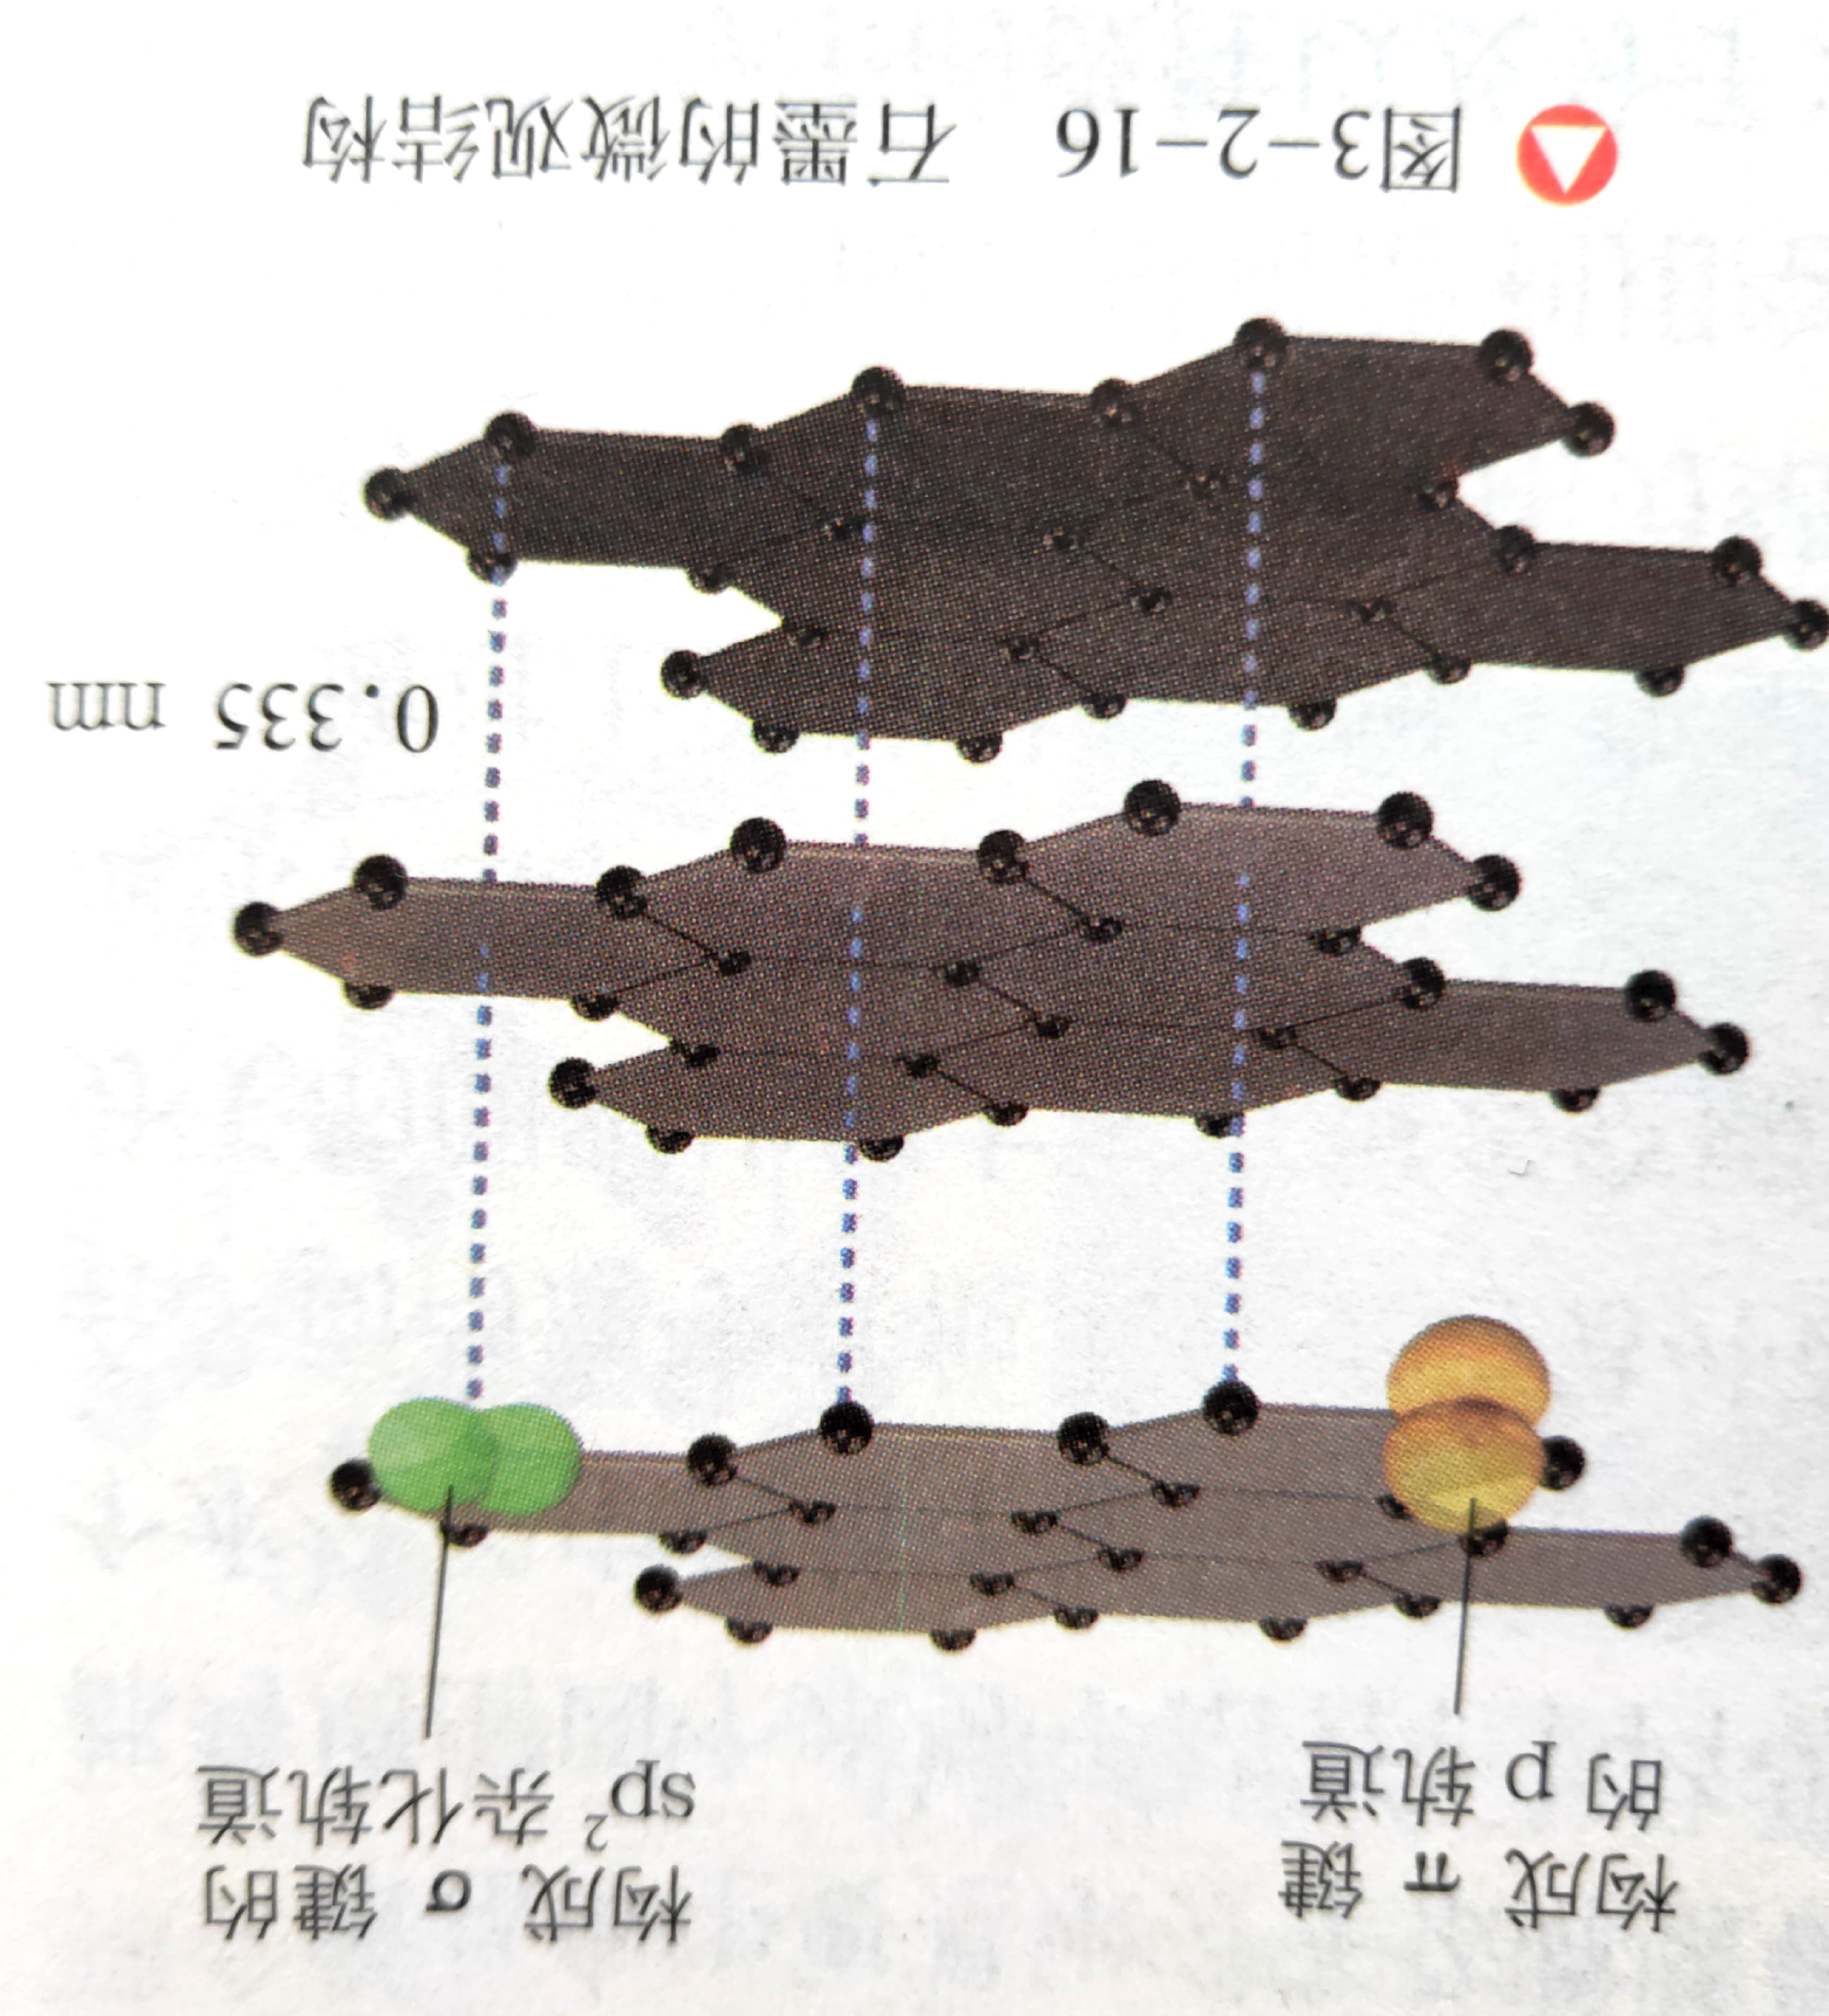
混合型晶体——石墨
成键的 sp²杂化轨道
π 键的p轨道
熔点高
层内碳原子之间
共价键
混合型晶体
有金属键的性质
未参与杂化的轨道上的电子可在层内运动
导电
质软
层与层碳原子
之间
范德华力
石墨晶体内既有共价键，又有类似金属键的非定域键（π键），还有范德华力，因此称为混合型晶体，兼具共价晶体、分子晶体和金属晶体的特征。

Slide 12
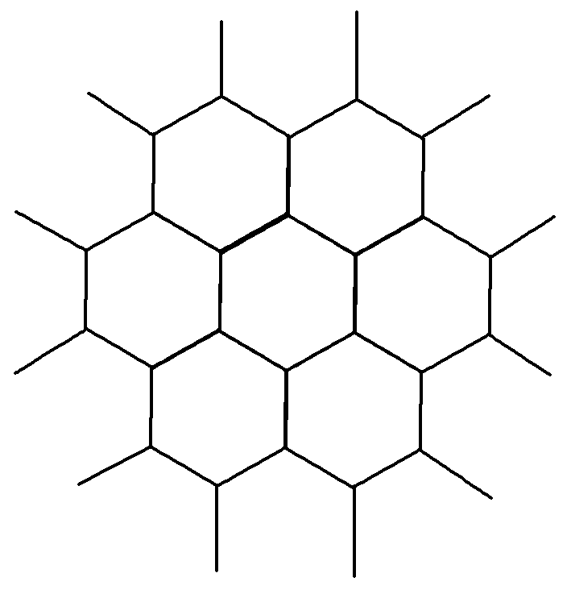
混合型晶体——石墨
2．石墨与金刚石的比较
石墨比金刚石质软，熔点高，更稳定
(3)质量相同的金刚石与石墨，
两者碳原子的个数比为_______。
两者碳碳键的个数比为_______。
1︰1
4︰3
石墨晶体中的二维平面结构
金刚石的晶体结构
sp²杂化
平面六元并环
(1)石墨所有碳原子均采取_______，形成____________ 结构
sp³杂化
三维骨架
金刚石中碳原子均采取_______，形成____________结构
2︰3
石墨中C原子以sp²杂化；
石墨晶体中最小环为六元环，
６个原子共平面，
平均含有个6×1/3=2个C原子，
6×1/2=3个C-C键 ；
(2)石墨中碳原子与碳碳键个数比为________。
1︰2
金刚石中碳原子与碳碳键个数比为________。

Slide 13
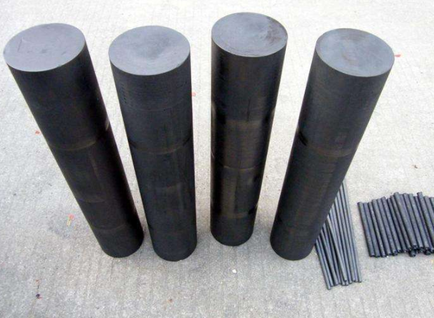

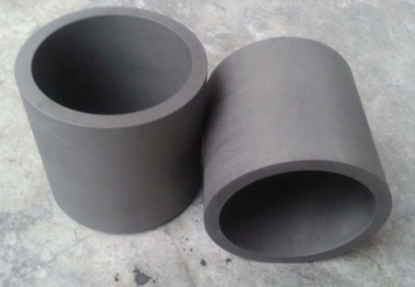
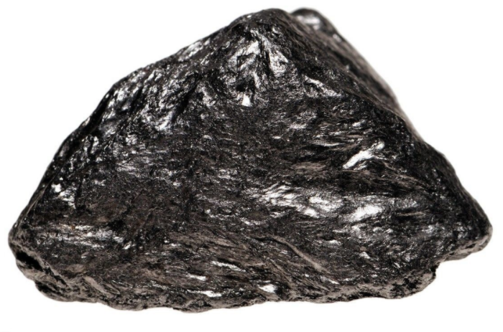
混合型晶体——石墨
【问题】通过对过渡型晶体、混合型晶体的讨论，你对晶体类型有何认识？
对事物的简单分类，尽管条理鲜明，但可能只是概括了最典型的事实。
许多晶体不能被简单的归类到四种晶体的某一类。
石墨用途
一种结晶形碳,灰黑色，成叶片状、鳞片状和致密块状。质软,具滑腻感，能导电。化学性质不活泼，耐腐蚀，在空气或氧气中强热可以燃烧生成CO₂。石墨可用作润滑剂，可用于制造坩埚、电极、铅笔芯等。
石墨电极
石墨坩埚

Slide 14
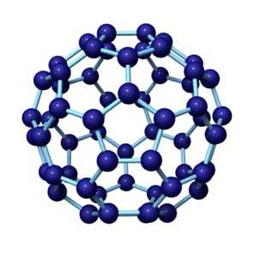
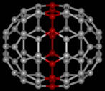
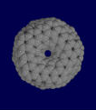
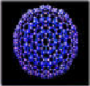
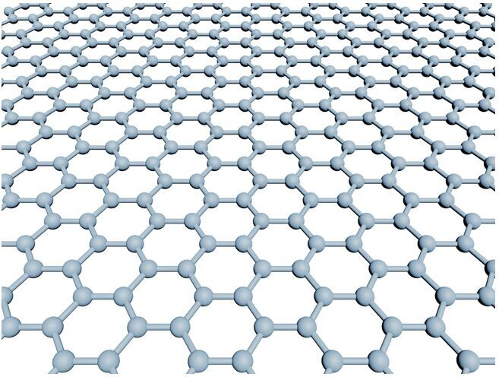
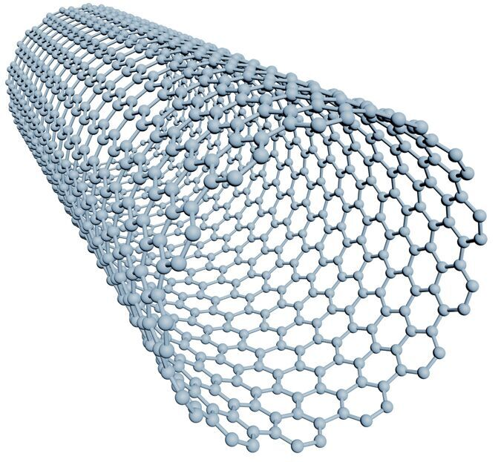
混合型晶体——石墨
几种碳单质
C₆₀
C₇₀
C₂₄₀
C₅₄₀
碳纳米管
单层石墨片

Slide 15
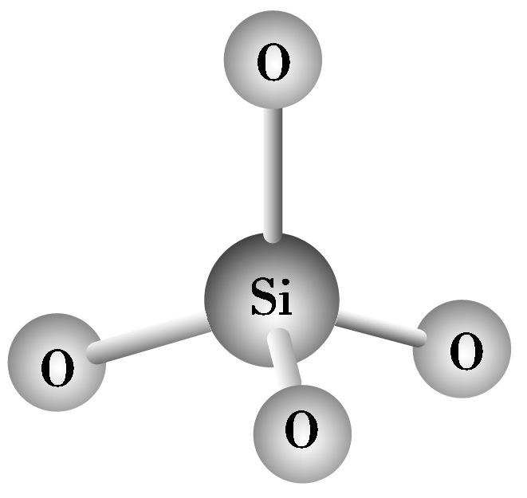
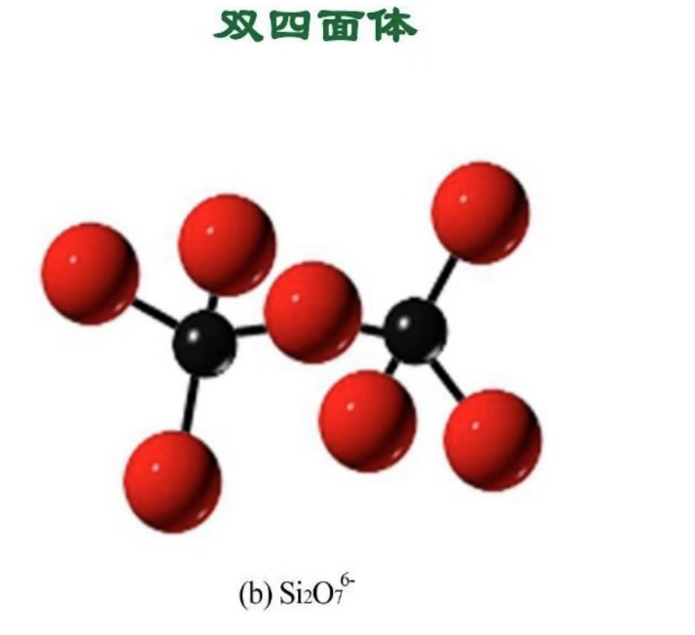
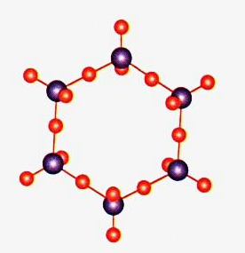
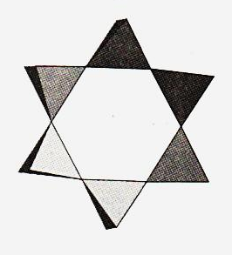
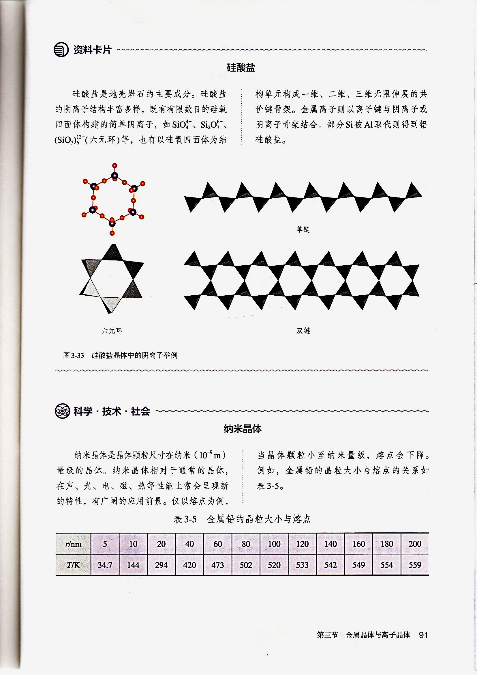
资料卡片——硅酸盐
硅酸盐是地壳岩石的主要成分。硅酸盐的阴离子结构丰富多样，既有有限数目的硅氧四面体构建的简单阴离子，如SiO₄^{4－}、Si₂O₇^{6－}、(SiO₃)₆^{12－}（六元环）等，也有以硅氧四面体为结构单元构成一维、二维、三维无限伸展的共价键骨架。金属离子则以离子键与阴离子或阴离子骨架结合。部分Si被Al取代则得到铝硅酸盐。
SiO₄⁴⁻
Si₂O₇⁶⁻
六元环(SiO₃)₆¹²⁻
单链
双链

Slide 16
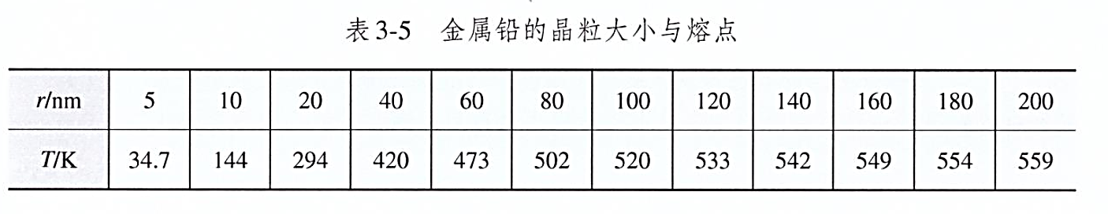
科学•技术•社会——纳米晶体
1nm=10⁻⁹m
①纳米晶体是晶体颗粒尺寸在纳米（10⁻⁹m)量级的晶体。
纳米晶体相对于通常的晶体,在声、光、电、磁、热等性能上常会呈现新的特性，有广阔的应用前景。
②金属铅晶体的熔点328⁰C。但纳米铅晶体大小与熔点的关系如图
由此可见，晶体颗粒小于200 nm 时，晶粒越小，金属铅的熔点越低。
我们通常说纯物质有固定的熔点，但当纯物质晶体的颗粒小于200 nm （或者250 nm ）时，其熔点会发生变化。
③纳米晶体为什么会有不同于大块晶体的特性呢?
主要原因是晶体的表面积增大

